Slide 1
Создание форм
PHP технологии. AJAX технология. Скрипт.
Практическая работа
15.10.2015

Slide 2
Использование скриптов AJAX
AJAX, Ajax (от англ. Asynchronous Javascript and XML — «асинхронный JavaScript и XML») — подход к построению интерактивных пользовательских интерфейсов веб-приложений, заключающийся в «фоновом» обмене данными браузера с веб-сервером.

Slide 3
Полезные ссылки
http://metanit.com/web/jquery/1.1.php
http://www.stijit.com/javascript/podklyuchit-biblioteku-jquery
http://veynik.ru/jquery/connecting-jquery-google/

Slide 4
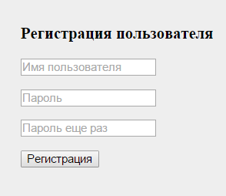
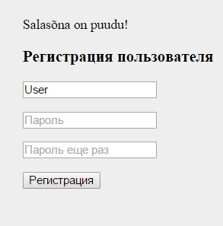
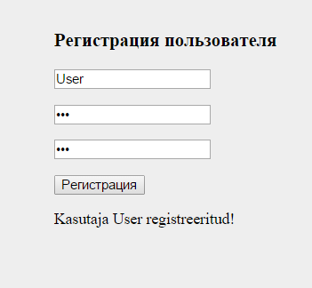
Форма, результат

Slide 5
Код. HTML, JS script, PHP

Slide 6
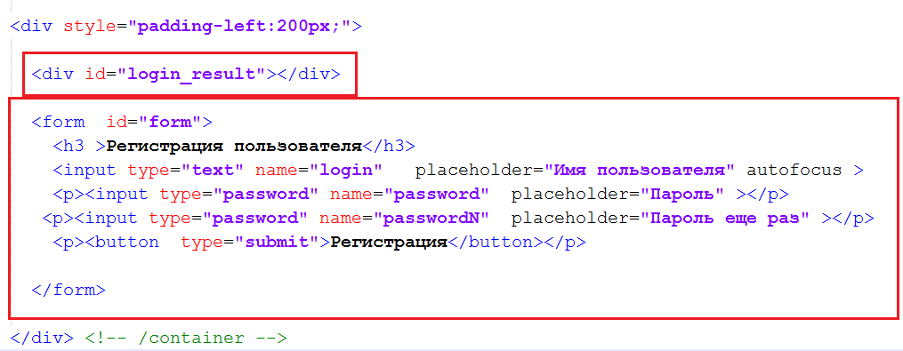
Форма для ввода данных
div для вывода ошибок

Slide 7
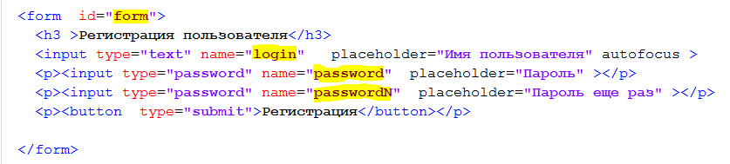
Форма

Slide 8
Форма
Для формы определяем id для обращения к ней в js скрипте, для объектов определяем name –для обращения в PHP коде.
В форме или в любое другое место кода добавляем div с id =”login_result”. Для вывода сообщений об ошибках.

Slide 9

Форма
После формы вставляем div с id =”reg_result”. Для вывода сообщения о результатах регистрации.

Slide 10

Форма
Для работы страницы необходим скрипт. Подключение скрипта:

Slide 11
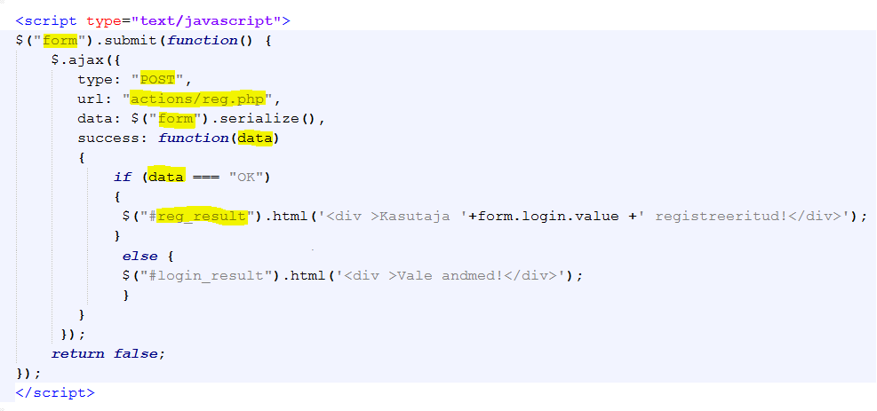
Пользовательский скрипт

Slide 12
Пользовательский скрипт
Тег скрипта: <script type="text/javascript"> </script>
$("form").submit(function() функция отправки данных на сервер из формы
success (функция) – данная функция вызывается после успешного завершения запроса. Функция получает от 1 до 3 параметров (в зависимости от используемой версии библиотеки). Но первый параметр всегда содержит возвращаемые с сервера данные.
data (объект/строка) – пользовательские данные, которые передаются на запрашиваемую страницу.
dataType (строка) – возможные значения: xml, json, script или html. Описание типа данных, которые ожидаются в ответе сервера.
type (строка) – тип запроса. Возможные значения: GET или POST. По умолчанию: GET.
url (строка) – адрес URL для запроса.

Slide 13
Полезная ссылка:
Полезная ссылка: http://ruseller.com/lessons.php?rub=32&id=1452

Slide 14
JS скрипт. Код

Slide 15
<script type="text/javascript">
$("form").submit(function() {
$.ajax({
type: "POST",
url: "actions/reg.php",
data: $("form").serialize(),
success: function(data)
{
if (data === "OK")
{
$("#reg_result").html('<div >Kasutaja '+form.login.value +' registreeritud!</div>');
$("#login_result").html('');
form.login.value = form.password.value =form.passwordN.value= '';
}
else if (data==="no login")
{
$("#login_result").html ('<div >Kasutajanimi on puudu! </div>');
$("#reg_result").html ('');
}
else if (data==="no pass")
{
$("#login_result").html ('<div >Salasõna on puudu! </div>');
$("#reg_result").html('');
}
else if(data==="no passN")
{
$("#login_result").html('<div >Salasõna on vale! Kontrolli salasõna</div>');
form.password.value =form.passwordN.value= '';
$("#reg_result").html('');
}
else
{
$("#login_result").html('<div >Vale andmed!</div>');
$("#reg_result").html('');
}
}
});
return false;
});
</script>
Полный скрипт обработки данных формы

Slide 16
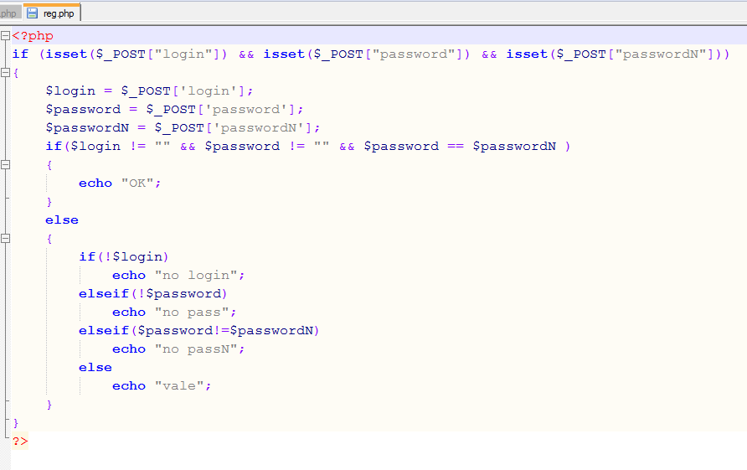
PHP файл actions/reg.php
Проверяем данные формы, результат –> это сообщение, которое потом проверяется в скрипте выдается сообщение на странице.

Slide 17
<?php
if (isset($_POST["login"]) && isset($_POST["password"]) && isset($_POST["passwordN"]))
{
$login = $_POST['login'];
$password = $_POST['password'];
$passwordN = $_POST['passwordN'];
if($login != "" && $password != "" && $password == $passwordN )
{
echo "OK";
}
else
{
if(!$login)
echo "no login";
elseif(!$password)
echo "no pass";
elseif($password!=$passwordN)
echo "no passN";
else
echo "vale";
}
}
?>
Полный код файла actions/reg.php

